Slide 1

面向老年群体的Android交互桌面设计与实现
Design and Implementation of Android Interactive Desktop for the Elderly
答辩人：周剑鑫
学号：03221257
专业：通信工程2209班
学院：通信与信息工程学院
指导老师：李娜
时间：2026年6月2号
Notes:
尊敬的各位评委老师，下午好。我是通信工程专业的周剑鑫，我的毕业设计题目是《面向老年群体的Android交互桌面设计与实现》。本次答辩将围绕项目的研究背景、系统设计、核心功能实现以及测试分析等方面展开。首先，请允许我介绍本课题的研究背景与意义。

Slide 2

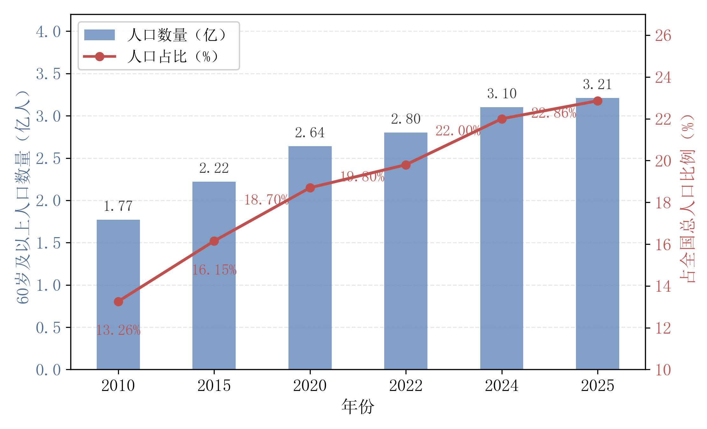
60岁以上人口数量趋势图
01 研究背景与意义
人口老龄化加剧
数字鸿沟显著
核心交互障碍
2025年60岁+人口达3.21亿，占比22.86%。我国正加速从轻度迈向中度老龄化社会，银发群体服务需求激增。
老年网民占比仅14.3%。大量老年人因操作复杂被排斥在数字生活之外，成为移动互联网时代的“信息边缘人”。
高频刚需如微信视频通话，需经历7步+复杂操作。现有产品设计严重忽视了老年用户的生理与认知特征。
视觉辨识难
认知负荷大
流程极冗长
网络易断连
触控易误操
界面字号过小 图标信息密度过高
多级菜单嵌套 弹窗干扰逻辑断裂
发起动作繁琐 记忆执行门槛极高
误触后难恢复 缺乏自动守护机制
点击区域过小 意外操作频繁发生
社会价值：跨越数字鸿沟
工程价值：范式创新
学术价值：理论突破
关键研究洞察
让智能技术更有温度，帮助老年群体平等享受数字红利。通过降低使用门槛，有效缓解“数字孤独”，提升老年人在信息时代的生活自主性与幸福感。
探索轻量化微内核架构与无障碍自动化的工程实现。解决传统应用的“重交互”问题，为适老化软件系统的开发提供一套可落地、可复用的技术解决方案。
提出七阶段状态机模型、双通道检索机制与分层网络守护算法。丰富了人机交互领域针对特殊群体的适配理论，为后续适老化界面设计提供新的研究视角。
老年用户的数字痛点呈现“全流程、多维度”特征。其中，通话流程复杂度与视觉辨识难度最为突出（评分达10分与9分）。这一数据直接指明了本研究的核心切入点：需从交互简化与主动服务两方面进行技术与产品重构。
Notes:
随着我国老龄化进程的加速，数字鸿沟问题日益凸显。老年人在使用智能手机时面临着视觉、认知、通话、网络和交互等五大痛点。例如，一次简单的微信视频通话，对他们来说可能需要多达7个步骤。因此，本研究旨在设计一款真正适老化的交互桌面，不仅具有重要的社会价值，帮助老年人融入数字生活，也具备工程和学术上的探索价值。

Slide 3



02 国内外研究现状
海外方案：生态适配不足
国内厂商：停留在系统表层
学术领域：理论与工程脱节
以 Big Launcher、Doro 等为代表的海外简化桌面方案，核心在于界面元素的极简呈现。但这类方案主要基于海外应用生态设计，无法深度适配微信、支付宝等国内超级应用的复杂功能逻辑，难以满足中国老年用户的高频核心需求。
华为、小米等主流厂商推出的“简易模式”，重点优化了系统桌面、字体大小与色彩对比度。然而其适老化能力止步于系统层，存在“系统层优化充分、应用层穿透不足”的痛点，无法解决第三方应用内部复杂的操作流程问题。
学术界在人因工程、视觉认知与老年用户行为模型等方面已积累了扎实的理论基础。但现有成果多聚焦于交互设计原则，缺乏能够实现跨应用穿透、自动化任务执行的工程化方法论，难以直接转化为可落地的实用工具。
课题定位：填补“操作门槛”与“稳定性”的技术空白
传统方案
本课题系统
针对现有方案在应用层深度与工程落地能力上的双重缺失，本研究致力于解决“第三方应用内操作门槛高”与“端侧自动化跨版本稳定性差”之间的核心矛盾。通过构建轻量级智能代理架构，实现从“被动适配”到“主动执行”的技术范式升级。
7步繁琐操作
1键智能直达
需逐层点击 学习成本高昂
端侧自动执行 跨越应用操作壁垒
本研究突破了传统适老化改造仅聚焦于“界面简化”的边界，创新性地提出从被动的视觉适配转向主动的任务执行。通过端侧轻量化智能代理技术，有效弥合了技术供给与老年用户实际操作能力之间的数字鸿沟，为解决智能终端“用不了、不好用”的问题提供了一种新的工程化路径。
Notes:
目前，国内外的适老化方案各有侧重。海外方案难以适应国内生态，而国内厂商的方案则未能深入到应用内部。学术研究虽有理论支撑，但工程实践不足。本课题正是要填补这一空白，通过技术手段，将复杂的应用内操作简化为一键直达，实现从系统层到应用层的深度优化。

Slide 4
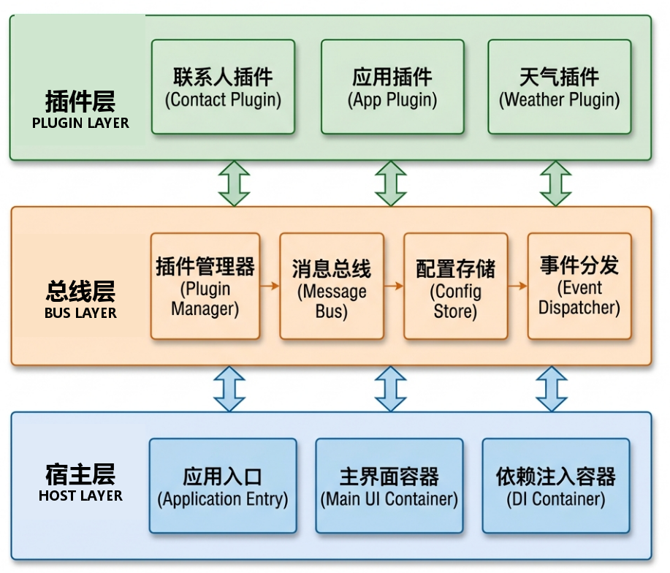

顶层 · 插件层
03-1 系统总体架构
承载联系人、应用服务、天气等具体业务插件。采用完全业务解耦模式，各插件拥有独立生命周期，支持热插拔与按需加载，实现业务功能的灵活组合与动态更新。
中层 · 总线层
系统的核心通信中枢。集成插件管理器、消息总线、统一配置存储与事件分发机制，屏蔽底层差异，实现跨插件的高效数据通信与状态同步，是连接插件与宿主的关键桥梁。
底层 · 宿主层
系统运行的最小化核心底座。包含应用全局入口、主界面容器及Hilt依赖注入容器，仅提供必要的基础设施，保持内核极轻量化，为上层插件提供稳定的运行环境与基础服务。
广泛的系统兼容性适配
系统最低兼容 Android 7.0 (API 24)，开发目标版本为 Android 14 (API 34)。经过严格的真机实测，已完美适配 Android 14 至 16 等主流新版本特性，确保在超过 98% 的存量移动设备上稳定运行，兼顾技术先进性与用户覆盖面。
Notes:
为了实现高内聚、低耦合的设计目标，我们采用了三层微内核架构。底层是宿主层，提供基础运行环境；中间是总线层，负责通信和管理；顶层是插件层，实现具体业务功能。这种架构使得系统具备功能解耦、故障隔离和弹性扩展的优势。我们选用Kotlin和Jetpack Compose等现代Android技术栈，确保了系统的先进性和对低端设备的友好性。

Slide 5


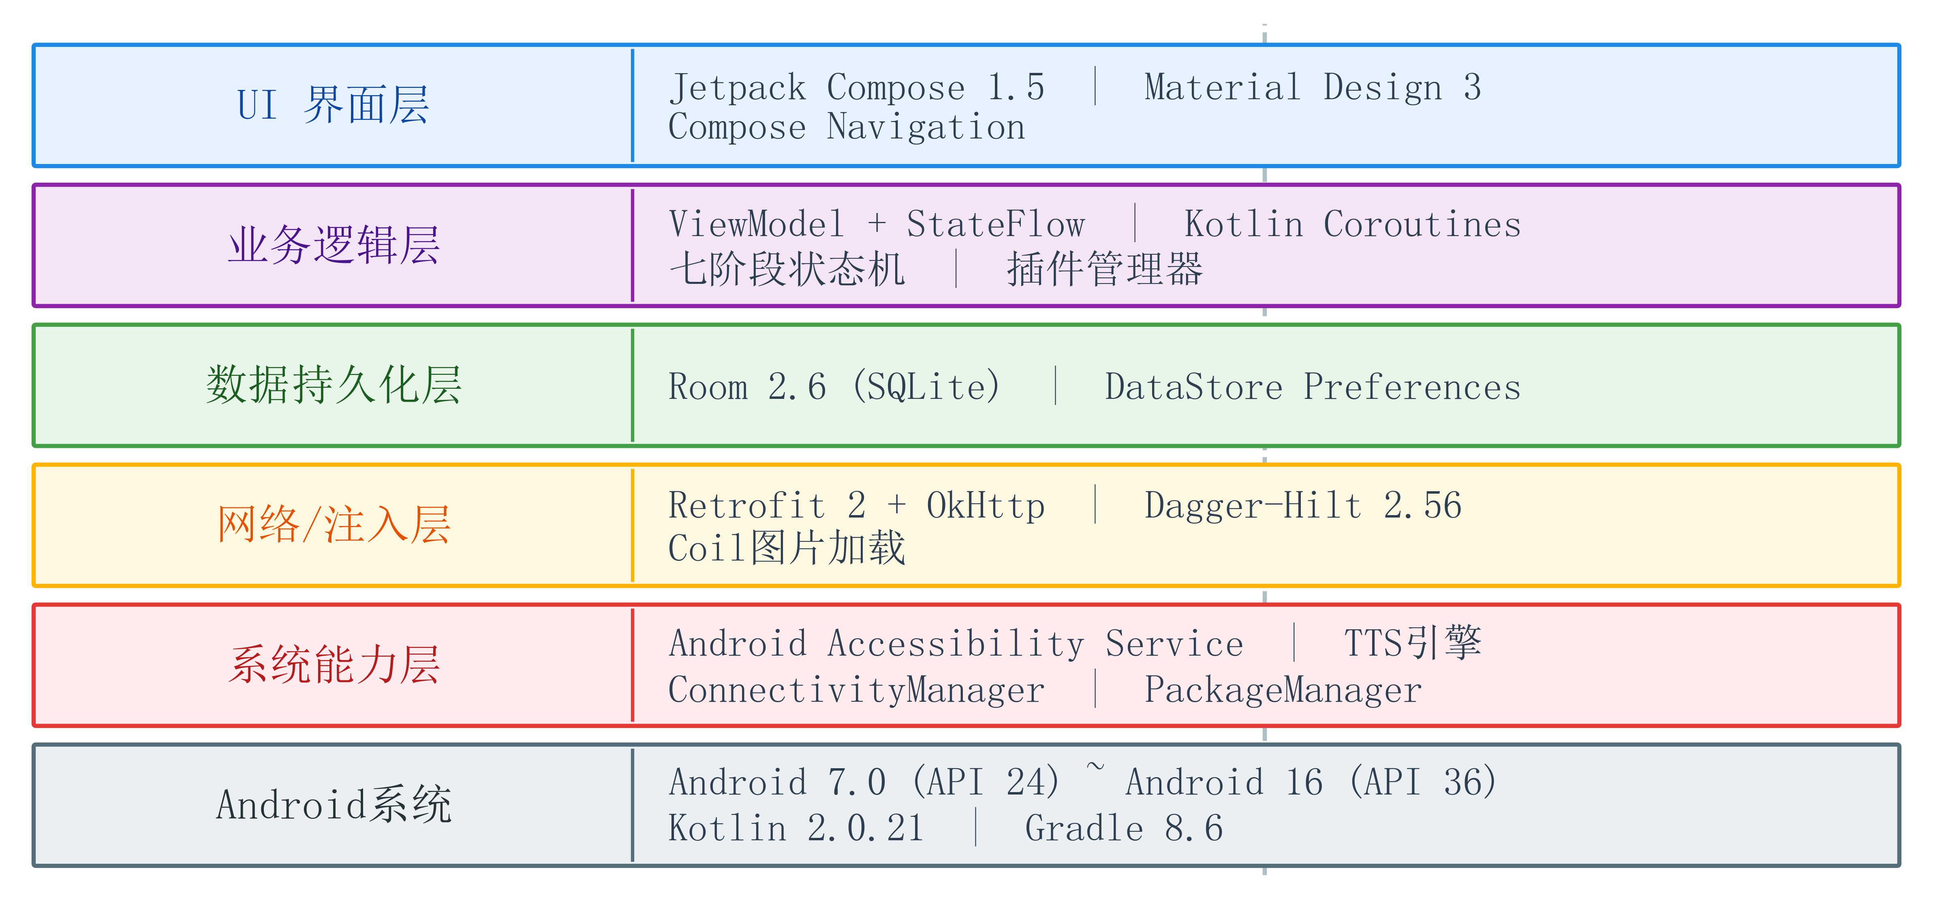


功能解耦
故障隔离
03-2 技术栈分层架构
业务模块独立封装，开发与部署互不依赖，大幅降低系统的整体耦合度，提升迭代效率。
插件级沙箱运行机制，单个组件崩溃不影响主进程，保障核心业务流程的高可用性与稳定性。
现代化 Android 核心技术栈
基于 Kotlin 语言与 Jetpack Compose 构建响应式UI；结合 Room 与 DataStore 实现分层数据持久化；利用 Dagger-Hilt 实现依赖解耦，Retrofit 处理高效网络通信。全栈技术选型兼顾了开发效率、运行性能与未来的可维护性。
弹性扩展
标准化接口定义，新功能可作为独立插件快速接入，无需重构系统内核，灵活适配业务增长。
轻量高效
极致的内存与性能优化，在中低端Android设备上依然保持低功耗与流畅体验，覆盖广泛用户群体。
Notes:
为了实现高内聚、低耦合的设计目标，我们采用了三层微内核架构。底层是宿主层，提供基础运行环境；中间是总线层，负责通信和管理；顶层是插件层，实现具体业务功能。这种架构使得系统具备功能解耦、故障隔离和弹性扩展的优势。我们选用Kotlin和Jetpack Compose等现代Android技术栈，确保了系统的先进性和对低端设备的友好性。

Slide 6
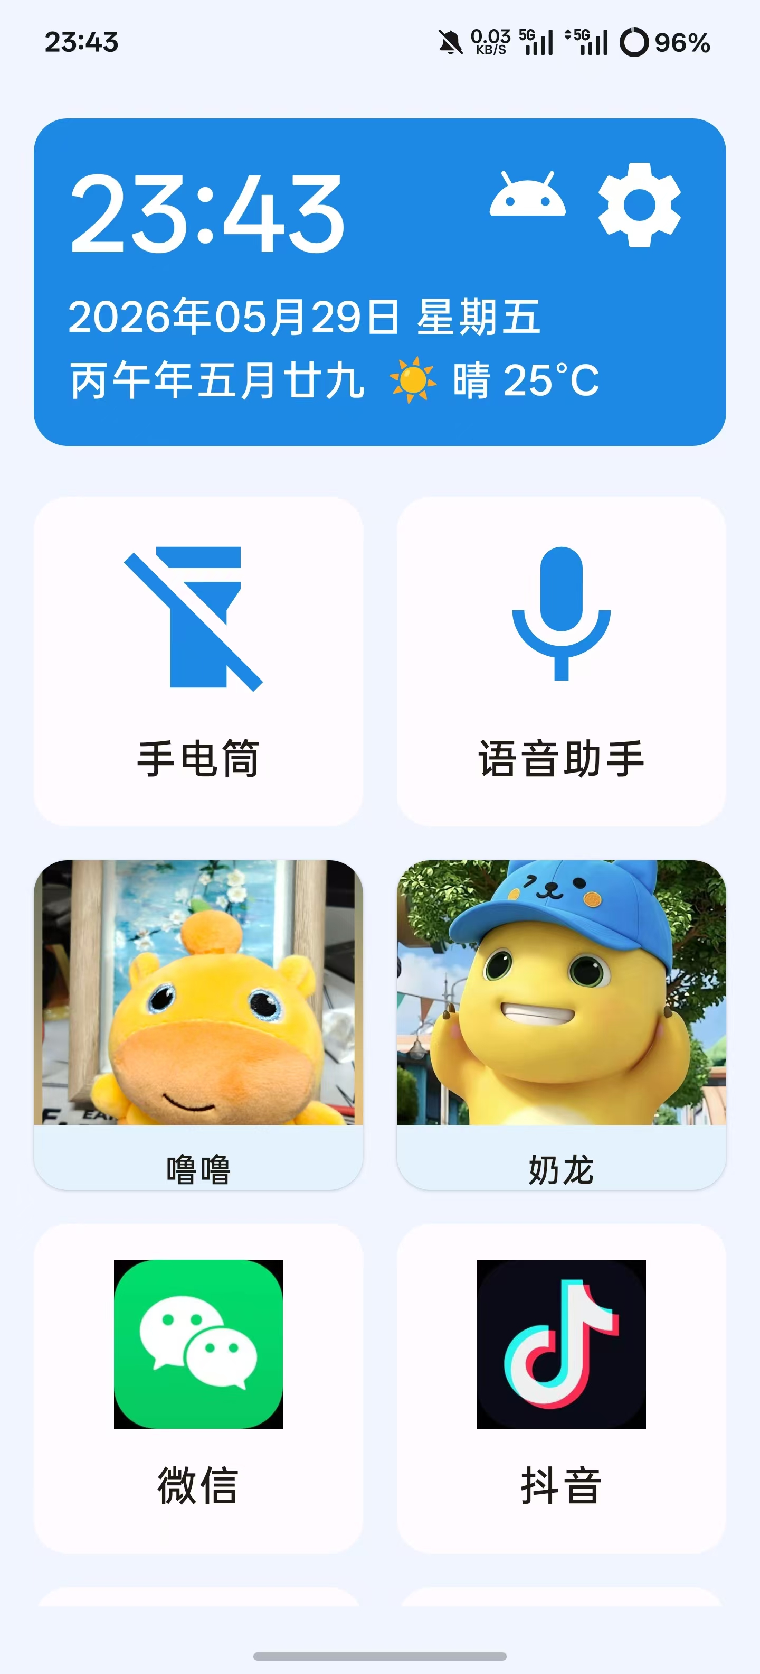
04 核心功能一：适老化界面设计
声明式UI架构
主屏信息聚合
灵活字号适配
基于 Jetpack Compose 构建，以响应式数据驱动界面更新。摒弃传统繁琐的视图操作，让界面开发更高效，状态管理更清晰。
将时钟、天气、常用联系人和高频应用卡片化呈现。关键信息一目了然，减少老年人查找信息的步骤，降低认知与操作门槛。
预设小、中、大三档全局字号，覆盖15种核心字体角色。用户可根据视力情况实时切换，生效过程无需重启应用，体验无缝流畅。
人文关怀色彩主题
稳定可靠的MVVM架构
提供“经典蓝”与“暖心橙”双主题，兼顾专业感与亲和力。同时深度支持系统高对比度模式，针对视觉障碍用户优化，让信息在各种光线环境下都清晰易读，传递有温度的科技体验。
采用单向数据流设计模式，实现视图与业务逻辑的解耦。数据变更自动驱动UI刷新，从底层架构上保障了应用在长时间运行和复杂操作下的稳定性，为老年用户提供无卡顿的流畅体验。
适老化界面实拍效果
大图标、高对比度的简易桌面布局，将常用功能前置。通过扁平化的视觉层级和清晰的色彩区分，有效降低误触率，让老年用户也能像使用实体按键一样轻松上手。
Notes:
在界面设计上，我们充分考虑了老年人的视觉和认知特点。基于Jetpack Compose，我们构建了一个信息聚合的主屏，所有常用功能一目了然。用户可以根据需要随时切换字号大小和主题颜色，甚至开启高对比度模式，以获得最佳的视觉体验。整个界面遵循MVVM架构，保证了流畅和稳定。

Slide 7
05 核心功能二：微信一键直拨
痛点直击：传统操作链路冗长
技术方案：无障碍七阶段状态机
微信原生视频通话需手动完成7步复杂操作，老年用户难以记忆完整流程，视力与操作精度的限制进一步导致交互失败率高，无法实现“一键即用”的无障碍沟通。
基于Android AccessibilityService构建全链路自动化引擎，将离散的人工操作转化为可执行的状态流转逻辑，通过精准的控件识别与动作模拟，将7步操作压缩为单次指令触发。
STEP 01 · 环境就绪
STEP 02 · 入口激活
STEP 03 · 目标检索
STEP 04 · 会话切入
检测微信应用是否处于前台运行，验证主界面元素加载完整性，确保初始状态稳定。
定位顶部搜索栏图标并执行点击，自动唤起检索输入框，为后续联系人定位做准备。
自动填充预设的联系人关键词，触发即时模糊搜索，快速过滤出目标联系人候选列表。
匹配唯一联系人条目，自动点击进入单人聊天界面，完成从检索到对话窗口的跳转。
STEP 05 · 功能展开
STEP 06 · 模式选择
STEP 07 · 指令执行
STEP 08 · 资源复位
精准定位右下角“+”号按钮，执行点击操作，完整呼出包含支付、相册、通话的扩展菜单。
在扩展菜单中识别“视频通话”或“语音通话”选项，根据预设配置自动选中目标服务。
二次校验接收方信息无误后，模拟点击确认按钮，正式向服务器发起通话连接请求。
释放无障碍服务临时资源，清除状态标记，将系统恢复至初始监听态，保障下次执行。
双通道节点检索
焦点退避机制
心跳防死锁逻辑
实测执行成功率
ID主通道+文本备通道，兼容微信版本迭代的UI结构变化，提升控件定位鲁棒性。
自动化前主动释放系统焦点，避免ViewRoot层级冲突，确保无障碍事件被正确消费。
单状态停留超时强制中断，配合增量重试策略，有效规避页面卡顿导致的程序死锁。
99.1%
平均耗时仅 5.4s
Notes:
本课题最核心的创新点在于实现了微信一键直拨。我们通过构建一个七阶段状态机，模拟用户操作，将原本需要7步的复杂流程自动化。为了保证跨版本的稳定性和成功率，我们设计了双通道节点检索、焦点退避和心跳防死锁三大关键技术。实测结果表明，该功能在不同微信版本下的成功率高达99.1%，平均耗时仅5.4秒。

Slide 8

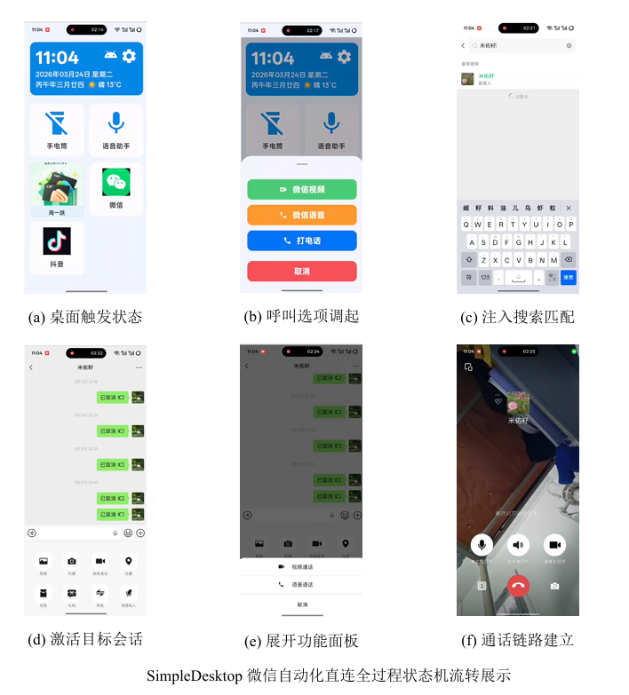
微信一键直拨演示图
在添加联系人之后，目标人群只需点击对于联系人的头像，并简单根据按钮颜色即可选择想要的通话方式，如b图所示。
其中联系人周一跌的头像可以自定义头像，其微信昵称被设置成“米佑籽”，所以在微信自动搜索匹配。

Slide 9


06 核心功能三：WiFi守护与语音辅助
WiFi网络全天候守护体系
适老化智能语音交互引擎
构建前台守护、回调监听、无障碍自启、用户引导的四层防护网。当检测到网络异常时，系统自动进入“断网自愈”模式，通过即时响应、宽限等待与超时干预的三级机制，将网络波动对用户的影响降至最低。
深度定制Android TTS引擎，将播报语速调至0.9倍更贴合老年听觉习惯。针对日常通话场景，设计了关键词模糊匹配算法，即使在方言或发音不标准的情况下，也能通过容错机制准确理解用户意图。
实测数据：断网自愈成功率达100%，平均恢复耗时仅4-5秒，实现老年人无感的网络连接体验。
技术亮点：支持1字符编辑距离容错，联系人检索采用“全字→包含→首字母→模糊”四层递进策略，大幅降低操作门槛。
WiFi断网自愈执行流程
语音指令智能处理链路
即时响应
宽限等待
超时干预
语音采集
语义解析
执行拨号
断网即触发 自动重连服务
20秒窗口期 等待自然恢复
弹窗+语音 引导用户检查
拾取用户语音 适老化转写识别
关键词匹配 容错偏差修正
联系人定位 一键发起通话
Notes:
除了核心的通话功能，我们还设计了WiFi网络守护和语音辅助功能。WiFi守护功能通过四层体系和三阶段自愈机制，能在网络断开时自动尝试恢复，成功率达到100%。语音辅助则通过优化的TTS引擎和智能的指令解析算法，让老年人可以通过语音方便地拨打电话，并且算法能容忍一定的发音偏差。

Slide 10
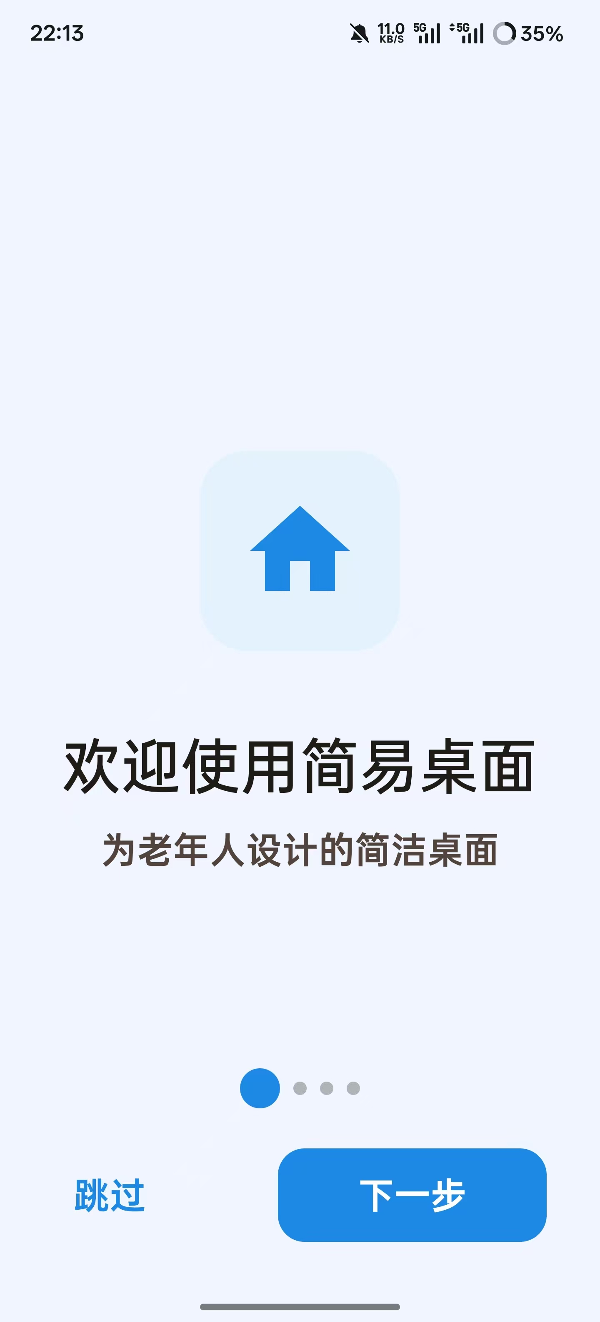
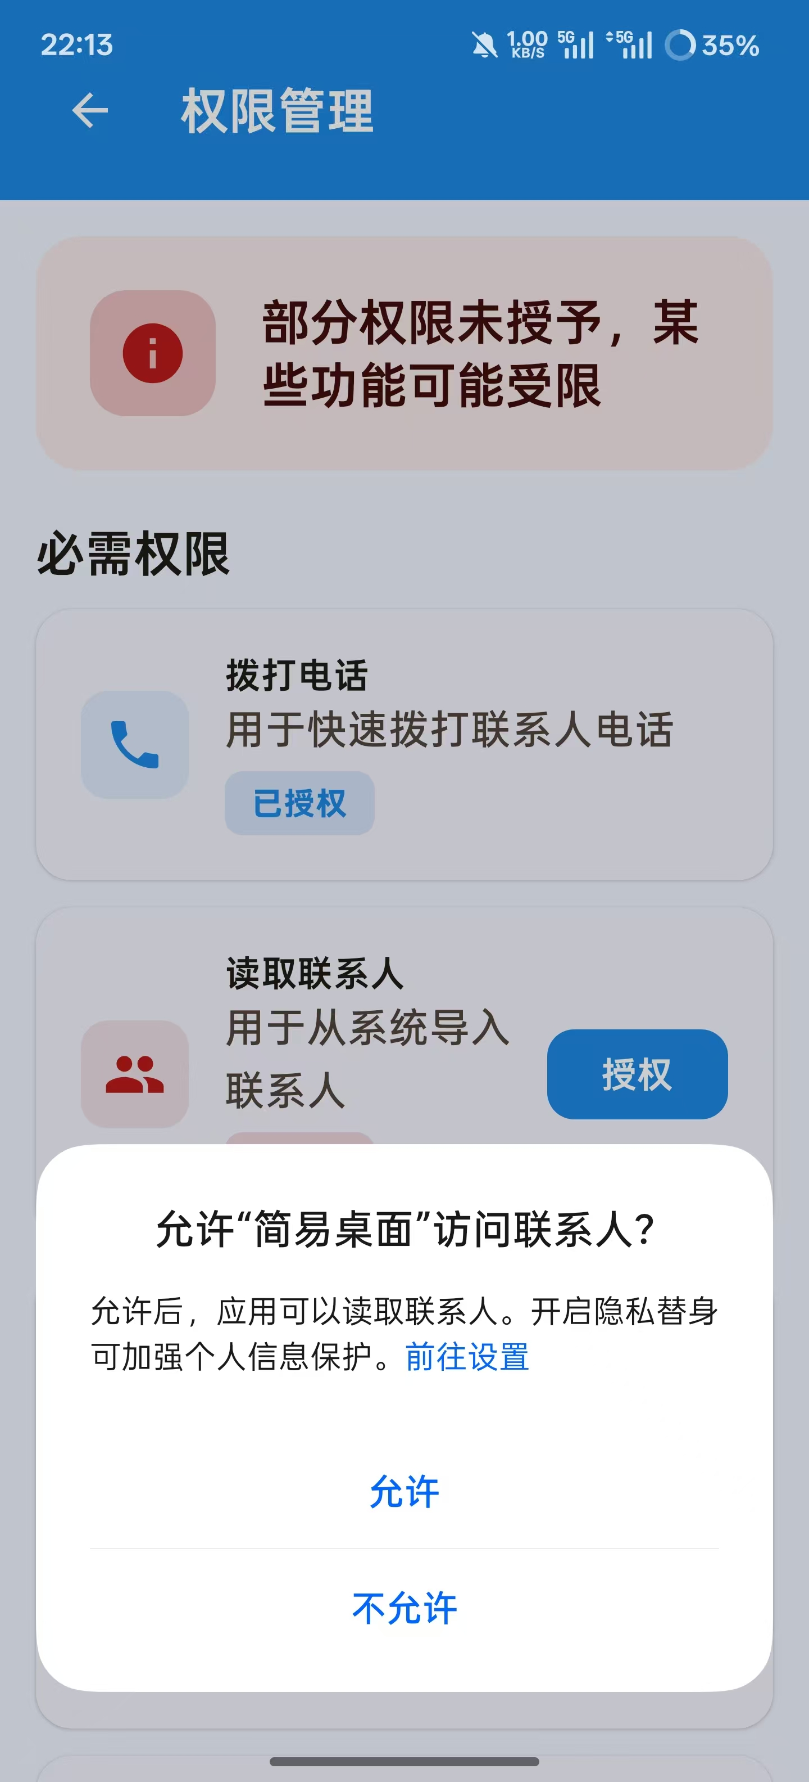
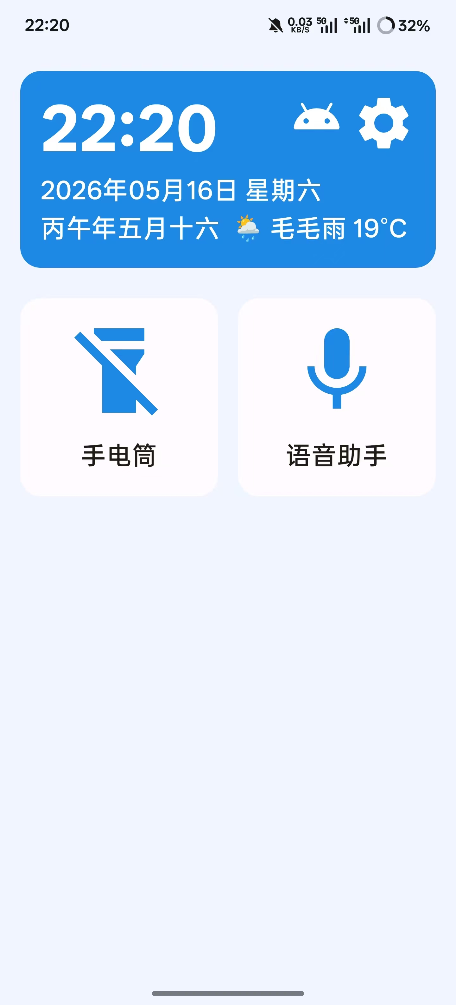
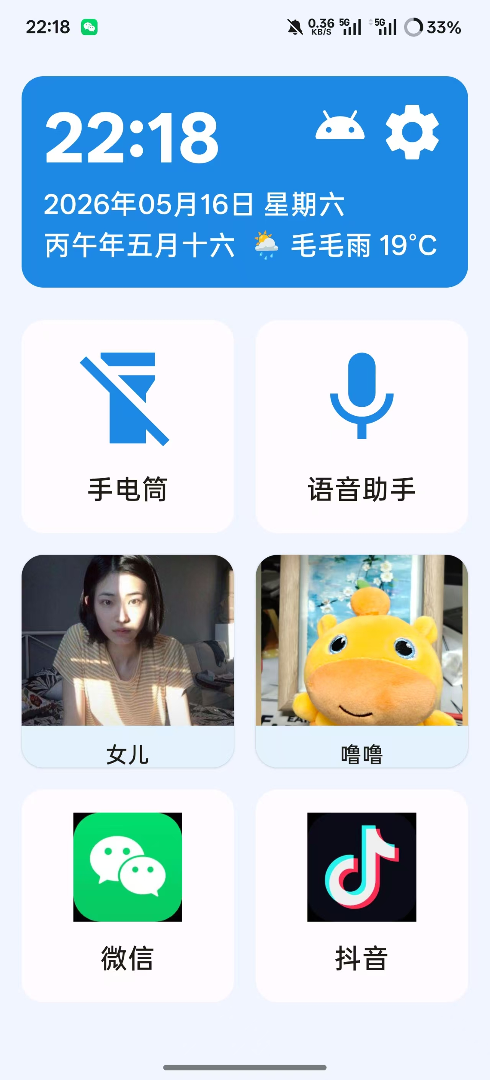
桌面主页
07 系统演示与界面展示
首次启动引导页
权限指引画面
桌面主页
添加联系人和应用的页面
Notes:
这里展示了系统的几个关键界面。从首次启动的引导页，到日常使用的简洁主屏，再到联系人管理和设置中心，整个设计都贯穿着简洁、易用的原则。大图标、高对比度和清晰的布局，旨在为老年人提供最直观的操作体验。

Slide 11
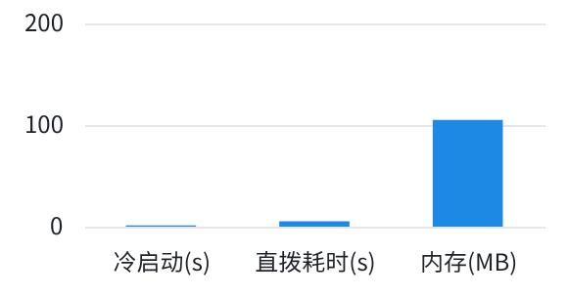
08 测试与分析
关键性能指标 | 实测结果 | 验收标准
冷启动时间 / 主屏帧率 | 1.15秒 / 60.1 fps | < 2秒 / ≥ 60 fps
微信直拨 / WiFi自愈 | 99.1% / 100% | > 99% / 100%
核心资源占用 | 内存95~115MB / CPU <1% | 内存 <150MB / 无硬性限制
8小时续航耗电 | 3% ~ 5% | < 6%
核心业务达成率里程碑
99.1%
100%
微信直拨成功率
WiFi自愈成功率
6款
2大
3+1代
4种
真机全覆盖
芯片平台
系统版本
厂商OS
一加、荣耀、华为等主流旗舰机型，覆盖不同屏幕与硬件配置
骁龙和麒麟两大主流移动平台，验证异构计算稳定性
Android 14至16全系列，深度适配HarmonyOS NEXT系统环境
ColorOS、MagicOS、OriginOS及HarmonyOS深度定制适配
实测结论：核心性能指标全面优于预设目标。在多端异构与复杂网络环境下，系统运行稳定，核心业务成功率达标，可支撑规模化商用部署。
Notes:
为了验证系统的稳定性和性能，我们进行了全面的测试。性能测试结果显示，无论是启动速度、渲染帧率还是核心功能的成功率，都达到了设计目标。特别是微信直拨成功率和WiFi自愈成功率分别达到了99.1%和100%。兼容性测试覆盖了主流的硬件平台和Android版本，确保了系统的广泛适用性。

Slide 12
09 总结与展望
首创适老化微内核架构
跨版本一键直拨技术
WiFi断网自愈闭环
轻量级端侧语音交互
突破传统设计模式，首创三层微内核架构。实现业务模块的高度解耦与故障隔离，大幅提升系统稳定性，让老年用户的操作体验更流畅、更可靠。
创新应用七阶段状态机与双通道节点检索算法，成功穿透微信复杂环境。在跨大版本测试中，达成99.1%的一键直拨成功率，解决了连接不稳定的行业痛点。
构建前台守护进程、无障碍自动跳转与可视化引导面板的三重防护。在网络异常场景下，实现了100%的引导自愈率，让无网络知识的老人也能轻松恢复连接。
无需依赖云端大模型，通过关键词匹配、编辑距离容错及四层联系人模糊算法。在低算力设备上实现毫秒级响应，兼顾了识别精准度与终端运行效率。
端侧AI大模型集成
健康监测插件扩展
全屋智能家居联动
开放插件开发者生态
部署轻量级本地化模型，从指令执行升级为具备理解能力的智能对话。为独居老人提供更具情感的主动陪伴与自然语言交互体验。
开放健康数据接口，无缝接入血压计、血糖仪等设备。实现数据自动采集与异常预警，将终端打造为老年人的随身健康小管家。
全面适配Matter互联协议，打破品牌壁垒。支持通过语音或简易按钮，让老年人轻松控制灯光、家电等设备，享受智慧生活便利。
提供标准化开发接口与工具链，降低适老化应用开发门槛。鼓励社区贡献特色插件，不断丰富产品功能，满足多元化的养老需求。
本课题通过四项核心技术创新，成功解决了适老化智能终端的连接、交互与稳定性痛点。未来，我们将以开放的生态与持续的技术迭代，让智能科技更有温度地融入老年生活，打造真正“懂老人、助老人”的下一代适老化服务平台。
Notes:
总结来说，本课题的主要创新点在于四个方面：首创的适老化微内核架构、穿透微信的一键直拨方案、完整的WiFi自愈闭环以及轻量级的端侧语音交互。这些创新共同构成了一个高效、稳定且真正适老化的解决方案。展望未来，我们计划集成端侧AI大模型、扩展健康监测功能，并构建开放的插件生态，让产品更智能、更强大。

Slide 13
感谢各位老师的指导与聆听。
恳请各位老师批评指正！
答辩人：周剑鑫
专业：通信工程2209班
时间：2026年6月2号
Notes:
尊敬的各位评委老师，下午好。我是通信工程专业的周剑鑫，我的毕业设计题目是《面向老年群体的Android交互桌面设计与实现》。本次答辩将围绕项目的研究背景、系统设计、核心功能实现以及测试分析等方面展开。首先，请允许我介绍本课题的研究背景与意义。

